Slide 1
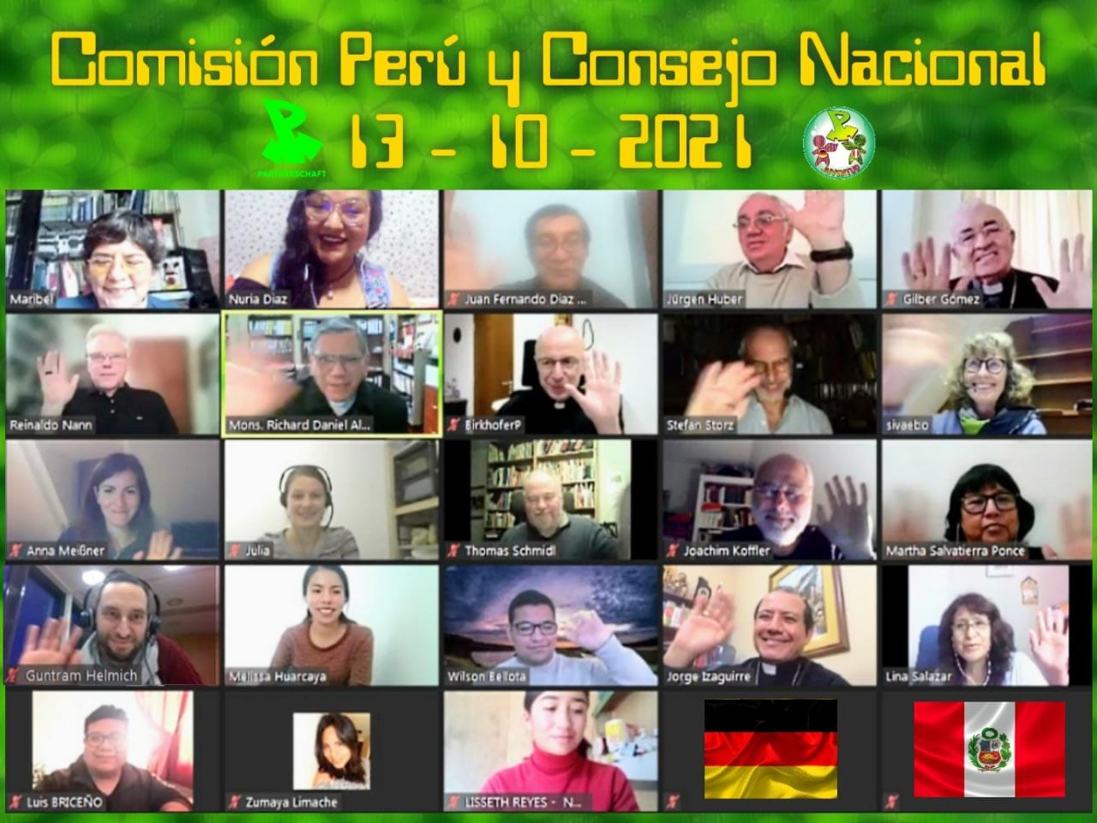
Proceso de Revisión de los lineamientos de la Partnerschaft Perú-Friburgo 2022-2023

Slide 2
ANTECEDENTES
En el transcurso de los últimos 20 años se han suscitado muchos cambios en el Perú, en Friburgo, en la iglesia universal. La historia, el mundo han ido cambiando y seguirán haciéndolo (Cambio Climático, Pandemia, etc.); hay que estar atentos a los “signos de los tiempos” para seguir siendo discípulos de Jesús.

Slide 3

Ante esta realidad, se hace necesario realizar un proceso de revisión de los Lineamientos de Partnerschaft:
ESPIRITUALIDAD
COMUNICACION
SOLIDARIDAD
ORGANIZACION

Slide 4
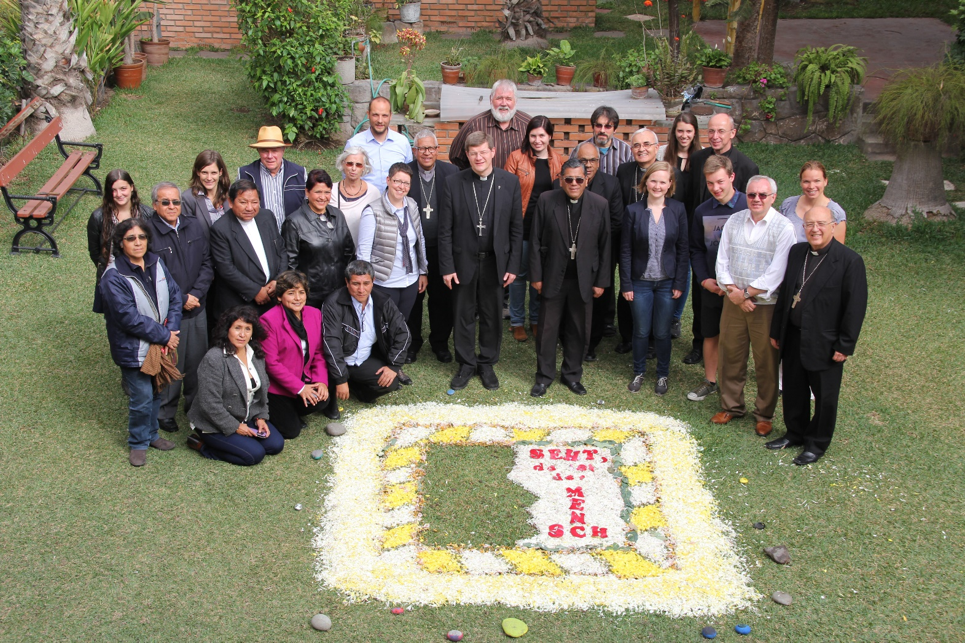
Pero una revisión de forma conjunta entre la Arquidiócesis de Friburgo y la familia Partnerschaft de la iglesia Peruana.

Slide 5
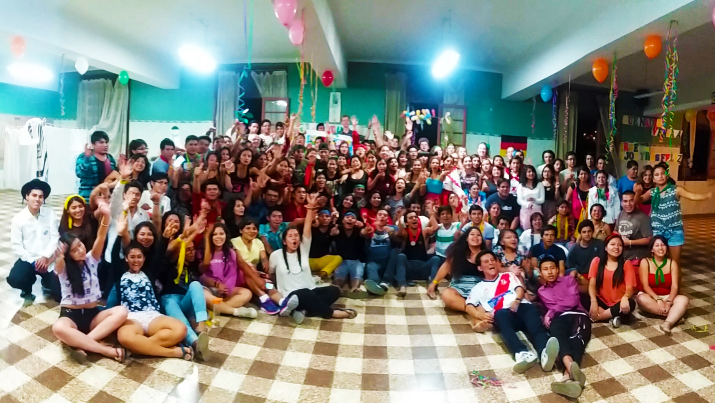
¿Hacia dónde vamos? ¿Qué queremos?
Promover una Iglesia Sinodal
Con protagonismo de los jóvenes

Slide 6

Promover una Iglesia en salida:
-Construir puentes, redes y alianzas a todo nivel: sociedad civil, instituciones publicas y privadas.

Slide 7
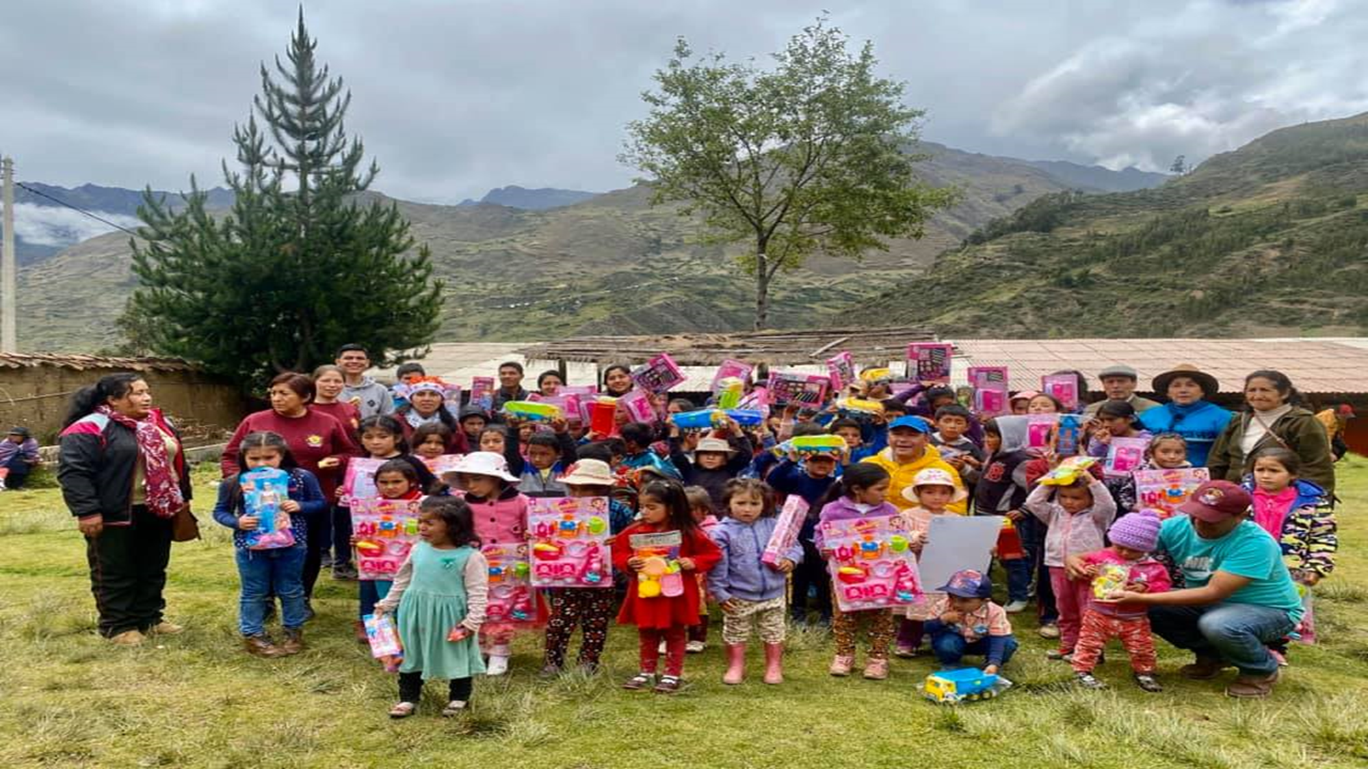
Promover una Iglesia solidaria
Con rostro Samaritano y opción preferencial por los pobres.

Slide 8

Promover una Iglesia que tiene un especial cuidado por la creación: la vida, la casa común.

Slide 9
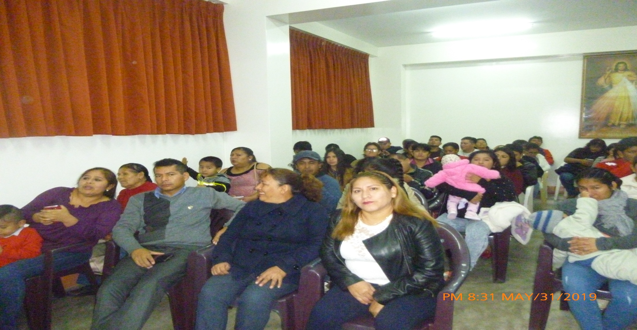
Promover una iglesia donde se practique el diálogo intercultural, fraternal con todos sus miembros.

Slide 10
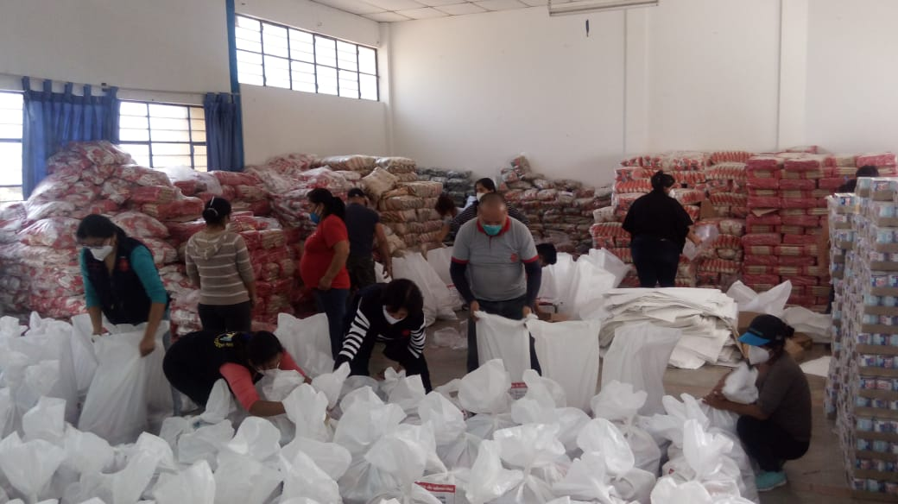
Promover la corresponsabilidad en todas sus formas: “Nadie es tan pobre que no pueda dar y nadie es tan rico que no pueda recibir”

Slide 11
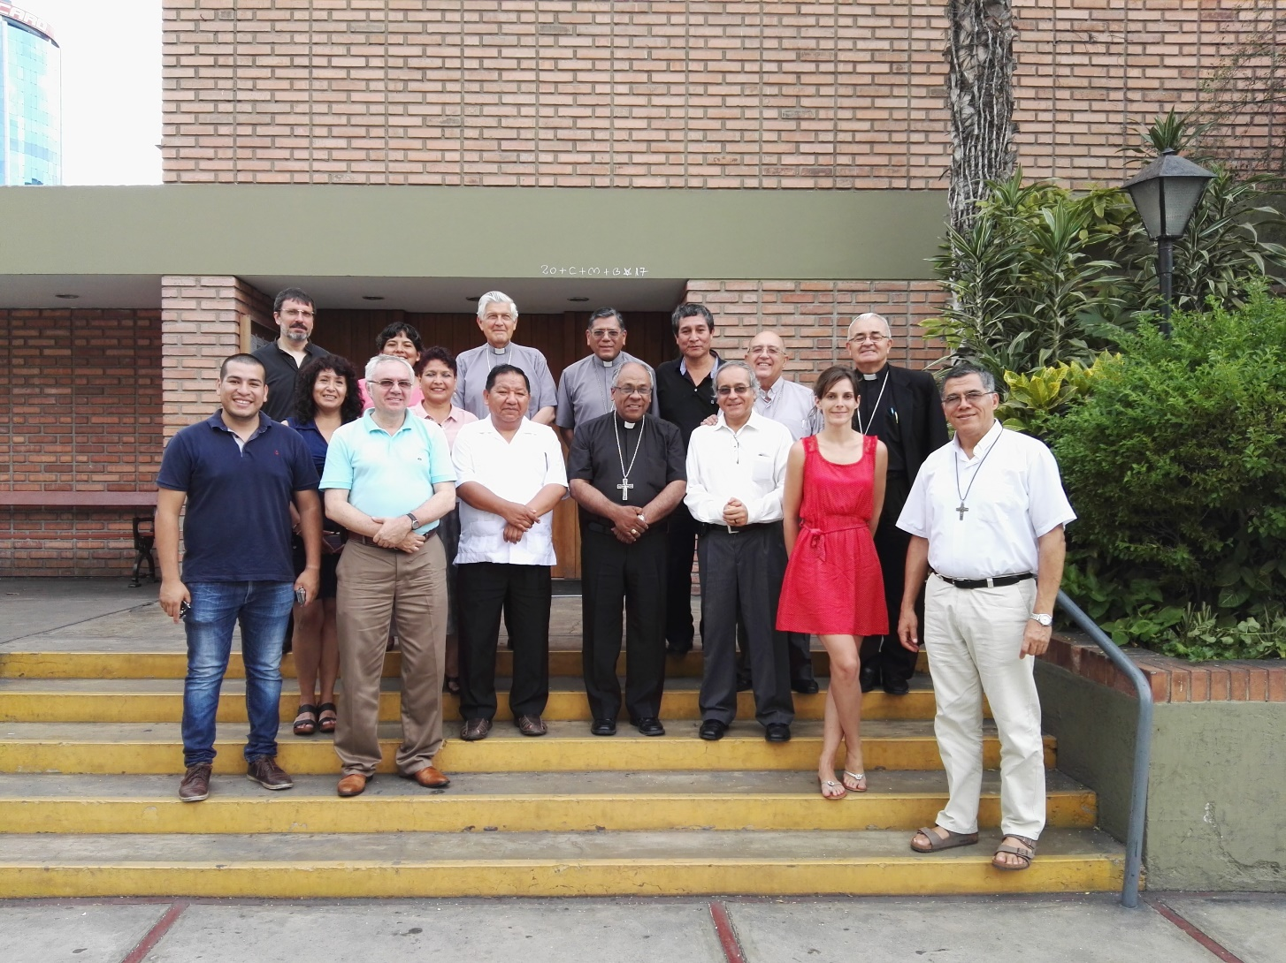
¿De qué manera?
Reconociendo que desde el año 2001, la Partnerschaft a construido relaciones horizontales; y de esta manera se viene trabajando en el Consejo Nacional de la Partnerschaft

Slide 12
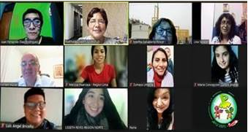
Equipo de Coordinación Nacional de la Partnerschaft Perú-Friburgo

Slide 13
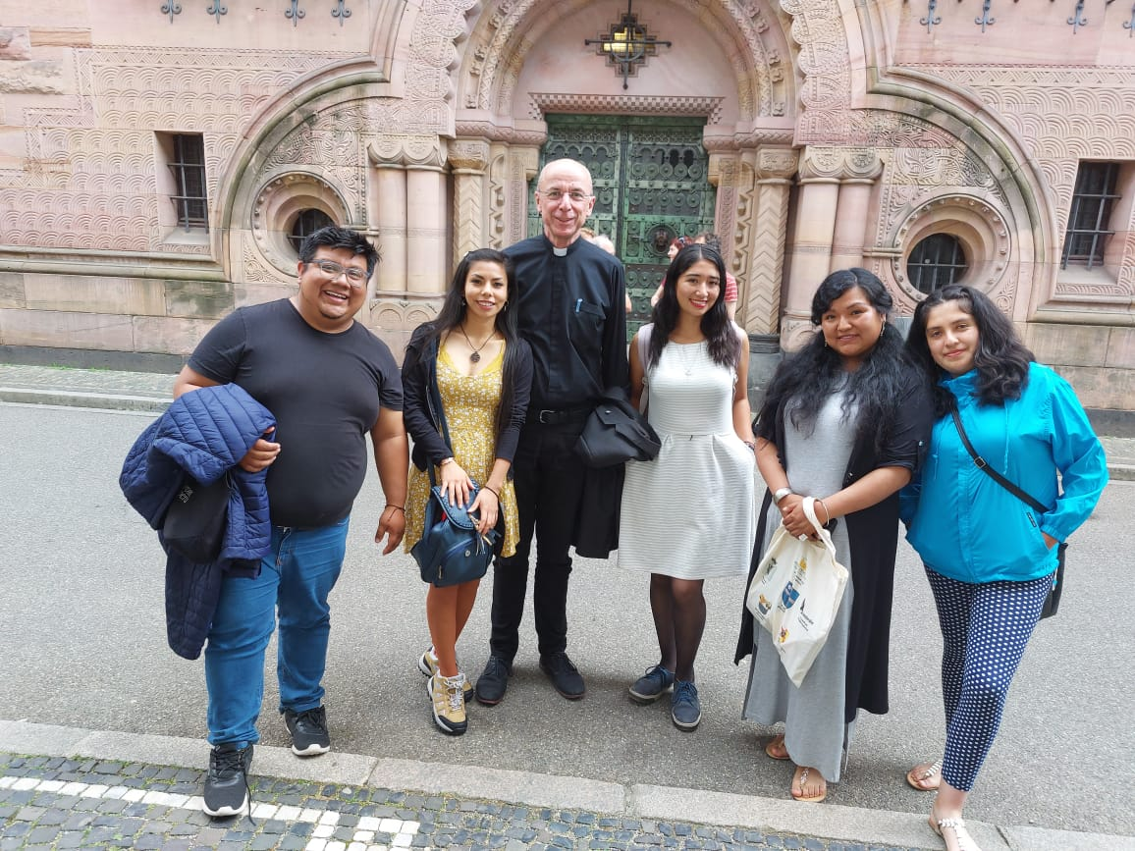
Equipo Nacional de Partnerschaft Juventud

Slide 14
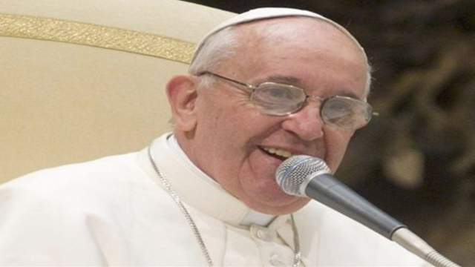
Ejecutando a todo nivel (equipos parroquiales, diocesanos y nacional); un programa especial de formación con documentos y encíclicas del Papa.

Slide 15
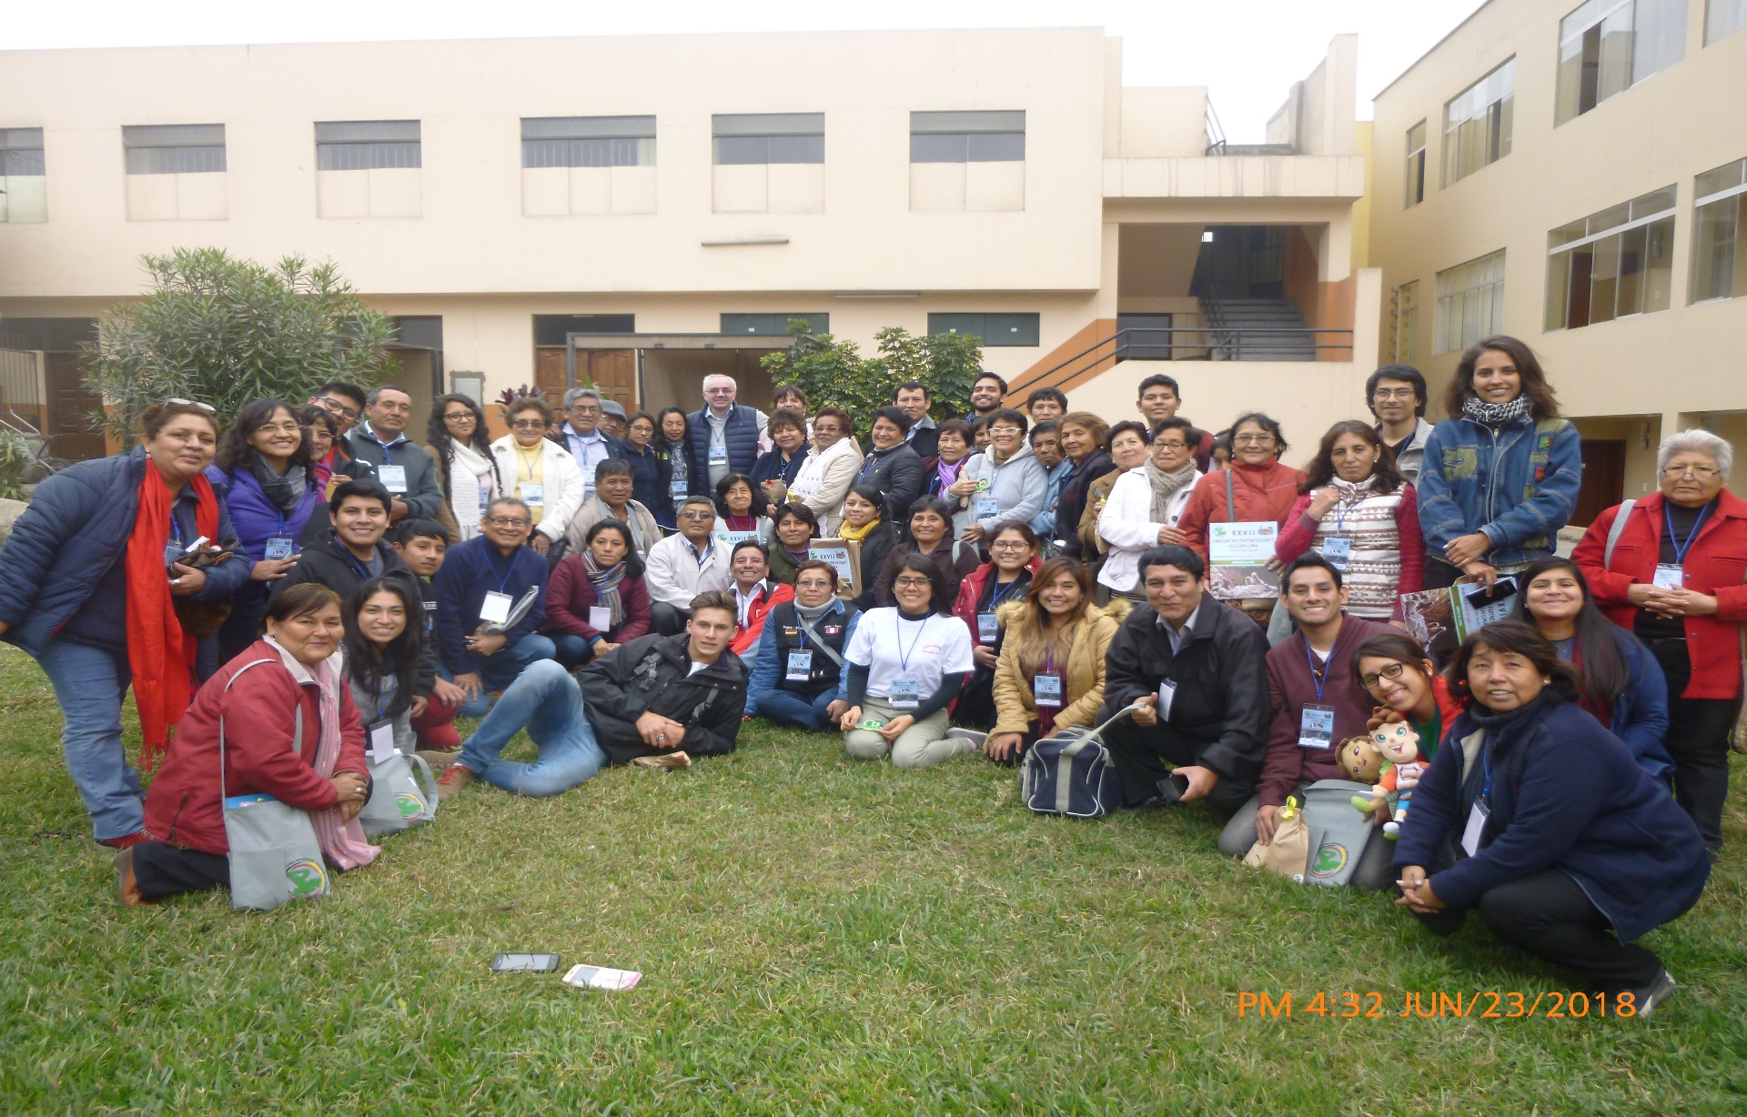
Renovando los equipos Partnerschaft a todo nivel, (caridad fraterna, horizontalidad)

Slide 16
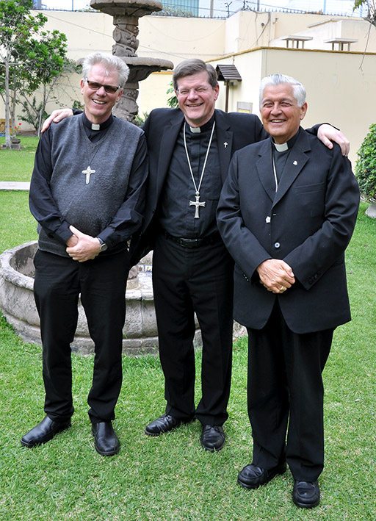
“La Partnerschaft tiene más futuro que pasado” Mons. Salvador Piñeiro

Slide 17
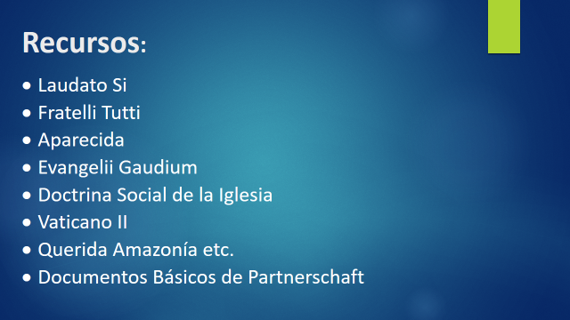
Abriendo nuestra mente, nuestro corazón y nuestro espíritu a los nuevos signos, al momento actual de transformación que está viviendo nuestra Iglesia a través de los siguientes

Slide 18
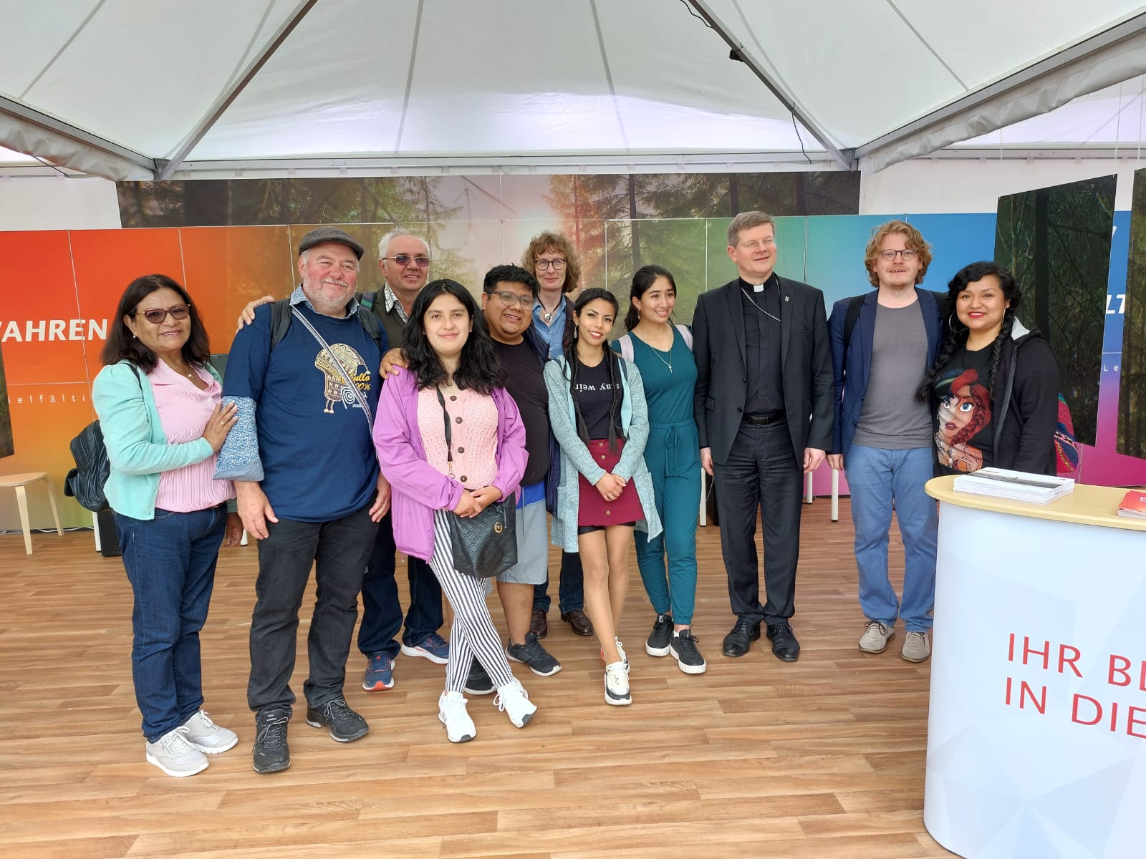
Plazo:
En octubre del 2023 vendrá Mons. Stephan por el 60 aniversario del Padrinazago

Slide 19
Agradecimiento
Nuestro sincero agradecimiento a nuestros hermanos:
P. Tiberio Szeles - Friburgo
P. Felipe Zegarra - Perú
Thomas Schmidl – Friburgo
A los laicos y laicas que han contribuido con la elaboración de este documento.
Gracias

